Slide 1
Besprechung Übungsblatt 8
12.01.2023

Slide 2
1. Die folgenden Sätze sind ambig. Worin besteht diese Ambiguität? Erläutern Sie diese mit den Termini der traditionellen Satzanalyse.
a) Er tötet den Mann mit der roten Krawatte.
→entweder Attribut zu Mann (ein Mann mit einer roten Krawatte)
→oder adverbiale Bestimmung
b) Dieser Bereich wird zur Verhütung von Straftaten durch die Polizei videoüberwacht
→entweder Attribut zu Straftaten
→oder adverbiale Bestimmung

Slide 3
1. Die folgenden Sätze sind ambig. Worin besteht diese Ambiguität? Erläutern Sie diese mit den Termini der traditionellen Satzanalyse.
c) Visiting relatives can be boring.
→NP → visiting als Attribut → relatives who visit can be boring
→NP → visiting als Gerund → the act of visiting relatives can be boring

Slide 4
2. Bestimmen Sie jeweils den Kopf und die Kategorie der in Klammern gesetzten Phrasen.
[Die Polizei] fahndet [heute] [nach den Tätern].
→[Die Polizei] NP, Kopf: Polizei (N)
→[heute] AdvP, Kopf: heute (Adv)
→[nach den Tätern] PP, Kopf: nach (P)
b) [Die fünf Ermordeten [dort]] gehörten ja [einem kolumbianischen Drogenkartell] an.
→[Die fünf Ermordeten [dort]] NP, Kopf: Ermordeten (N)
→[dort] AdvP, Kopf: dort (Adv)
→[einem kolumbianischen Drogenkartell] NP, Kopf: Drogenkartell (N)

Slide 5
c) Der Tatort liegt [leider] [in einem Wohngebiet].
→[leider] AdvP, Kopf: leider (Adv.)
→[in einem Wohngebiet] PP, Kopf: in (P)
d) [Derjenige, der das gemacht hat,] ist längst über die Grenze geflohen.
→[Derjenige, der das gemacht hat,] NP, Kopf: Derjenige (Pro)
e) Dem [von allen gefürchteten] Menschenhändler konnten [sie] wie immer nichts nachweisen.
→[von allen gefürchteten] AP, Kopf: gefürchteten (A)
→[sie] NP, Kopf: sie (Pro)

Slide 6
f) Der Fall versetzt [die ermittelnde Behörde] [in [Furcht [vor [Racheakten [der [örtlichen Banden]]]]]].
→[die ermittelnde Behörde] NP, Kopf: Behörde (N)
→[in [Furcht [vor [Racheakten [der [örtlichen] Banden]]]]]. PP, Kopf: in (P)
→[Furcht [vor [Racheakten [der [örtlichen] Banden]]]] NP, Kopf: Furcht (N)
→[vor [Racheakten [der [örtlichen] Banden]]] PP, Kopf: vor (P)
→[Racheakten [der[örtlichen]Banden]]NP, Kopf: Racheakten (N)
→[der [örtlichen] Banden] NP, Kopf: Banden (N)
→[örtlichen] AP, Kopf: örtlichen (A)

Slide 7
g) [Die Aussicht, dabei gleich mehrere Drogenbosse zu überführen,] machte das FBI [leichtsinnig].
→[Die Aussicht, dabei gleich mehrere Drogenbosse zu überführen,] NP, Kopf: Aussicht (N)
→[leichtsinnig] AP, Kopf: leichtsinnig (A)
h) Hans ist [ganz wild auf Snowboardfahren].
→[ganz wild auf Snowboardfahren] AP, Kopf: wild (A)
i) She studies linguistics [at Saarland University].
→[at Saarland University] PP, Kopf: at (P)

Slide 8
j) Harari is [one [of [the few futurists to factor ecological collapse into his predictions]]].
→[one [of [the few futurists to factor ecological collapse into his predictions]]] NP, Kopf: one (Pro)
→[of [the few futurists to factor ecological collapse into his predictions]] PP, Kopf: of (P)
→[the few futurists to factor ecological collapse into his predictions] NP, Kopf: futurists (N)

Slide 9
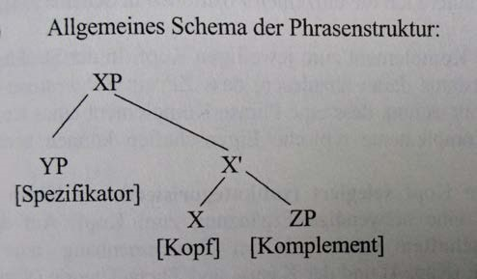
3. Das X-bar-Modell lässt sich als eine Erweiterung der Phrasenstrukturgrammatik bezeichnen. Es funktioniert nach folgendem allgemeinen Schema:
Betrachten Sie nun als Beispiel die Nominalphrase die Dozentin der Physik und folgende Konstituentenstrukturen:

Slide 10
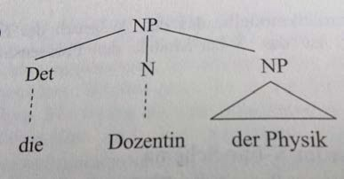
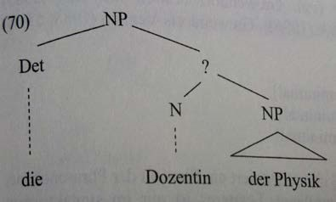
Struktur 1 Struktur 2
a)Erläutern Sie mit Hilfe Ihres Wissens über Konstituenten, weshalb die Struktur1 nicht adäquat ist.
→nicht alle Teilkonstituenten der Phrase werden durch eigenen Knoten repräsentiert
→Wortkette „Dozentin der Physik“ ist eigene Konstituente(Koordinationstest: die Dozentin der Physik und Virtuosin des Geigenspiels Substitutionstest: die Frau ...)
→es fehlt ein Knoten in Struktur 1, der ausschließlich diese Teilkonstituente dominiert

Slide 11
b) Ersetzen Sie das Fragezeichen aus Struktur 2 angemessen und beschreiben sie kurz anhand des Beispiels, weshalb eine Erweiterung der Phrasenstrukturgrammatik notwendig ist.
→Fragezeichen muss durch N‘ ersetzt werden
→N‘ komplexer als einzelnes Nomen, verhält sich anders als NP:
nicht dieselbe Distribution im Satz (*Wir haben Dozentin der Physik gesehen.)
nicht durch Pronomen ersetzbar
→Erweiterung der Phrasenstrukturgrammatik notwendig, um rekursive Muster in Phrasen akkurat darzustellen
→Die Dozentin der Physik z.B. noch erweiterbar (die Dozentin der Physik aus Stuttgart mit schwarzen Haaren ... )

Slide 12
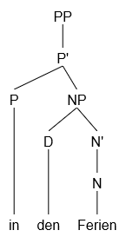
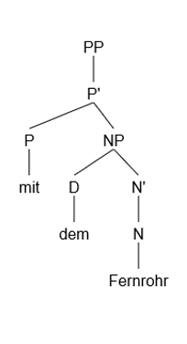
4. Zeichnen Sie für die folgenden PP Strukturbäume nach dem X-bar-Schema.
Beispiel: in den Ferien
a. mit dem Fernrohr

Slide 13
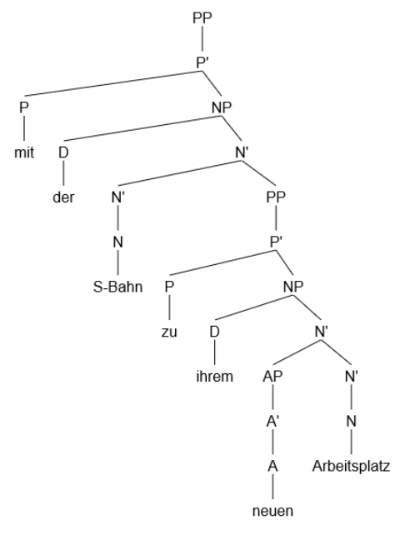
b. mit der S-Bahn zu ihrem neuen Arbeitsplatz

Slide 14
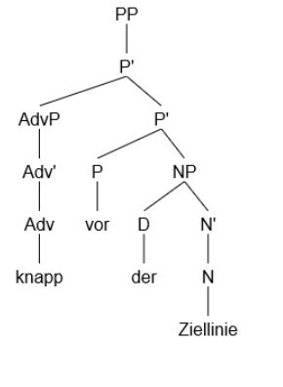
c. knapp vor der Ziellinie

Slide 15
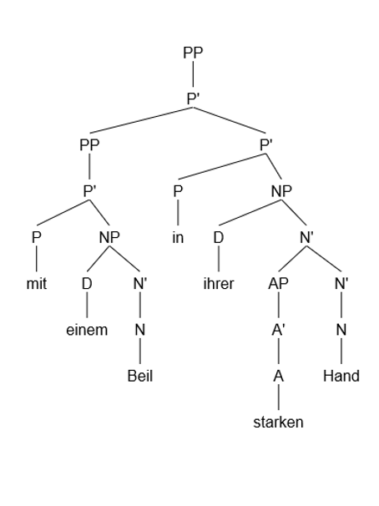
d. mit einem Beil in ihrer starken Hand

Slide 16
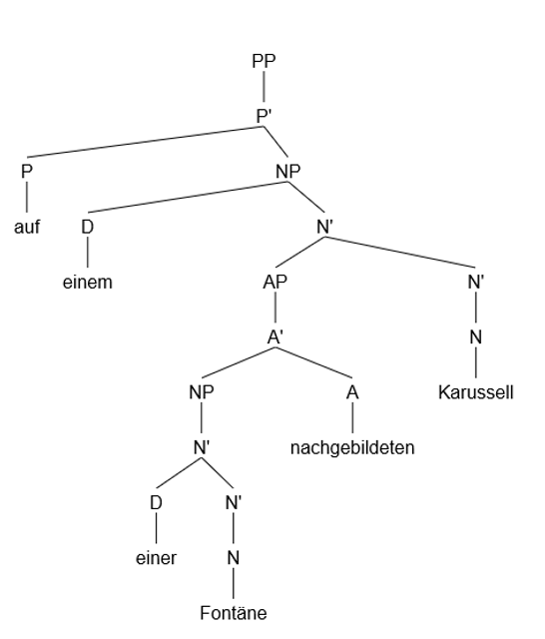
e. auf einem einer Fontäne nachgebildeten Karussell

Slide 17
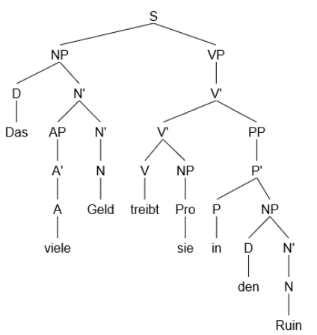
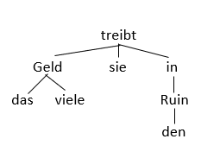
5. Fertigen Sie eine Dependenz- und eine Konstituenzanalyse zu folgenden Sätzen an:
Das viele Geld treibt sie in den Ruin.

Slide 18
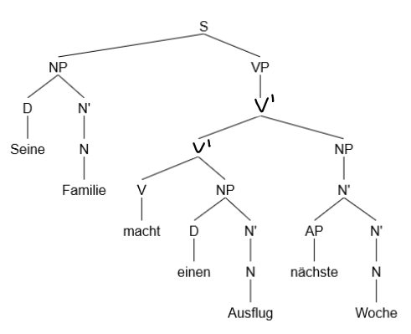
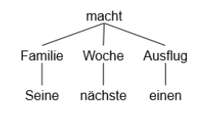
5. Fertigen Sie eine Dependenz- und eine Konstituenzanalyse zu folgenden Sätzen an:
b. Seine Familie macht nächste Woche einen Ausflug.

Slide 19
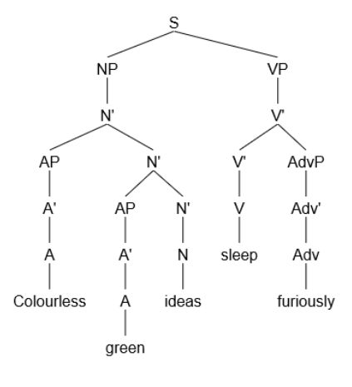
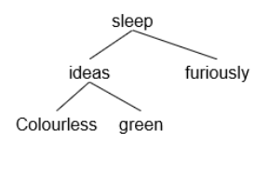
5. Fertigen Sie eine Dependenz- und eine Konstituenzanalyse zu folgenden Sätzen an:
c. Colourless green ideas sleep furiously.

Slide 20
Fragen?

